Slide 1
APT · INGENIERÍA EN INFORMÁTICA · AVANCE FASE 2
Proyecto APT
FeriaPlace
Aplicación web para gestionar los puestos de ferias de temporada.
Bastian Reyes
Ingeniería en Informática · Sede Maipú · Sección 010V
SEMANA 10 · 2026
SEGUNDA EXPOSICIÓN · CASO DE USO

Slide 2
02
DESCRIPCIÓN DEL PROYECTO
FeriaPlace centraliza las ferias de temporada
01
Aplicación web para gestionar puestos en ferias de temporada, como las navideñas.
FUNCIONALIDADES CLAVE
Plano tipo croquis
Mapa de Santiago por comunas
Calendario de ferias
Solicitudes y asignación
Aprobación de comerciantes
Pago registrado a mano
Reporte de ocupación
02
El administrador crea cada feria con fechas, precio y un plano tipo croquis (puestos, escenario, baños y pasillos).
03
Los comerciantes piden una cuenta, que el administrador aprueba, y luego solicitan un puesto y siguen su estado.
04
Centraliza la información y reduce los errores de asignación de puestos.
FERIAPLACE · BASTIAN REYES · APT 2026
Descripción

Slide 3
03
FUNDAMENTACIÓN
Problema y relevancia del proyecto
Problema actual
Impacto
En las ferias de temporada, los puestos y el plano se llevan a mano o en medios dispersos.
Afecta a los organizadores y a los comerciantes que arriendan puestos.
Solución
Pertinencia
FeriaPlace reúne en una sola plataforma las ferias, su plano, los comerciantes y las solicitudes.
Relaciona competencias de Ingeniería en Informática con una necesidad real.
FERIAPLACE · BASTIAN REYES · APT 2026
Fundamentación

Slide 4
04
OBJETIVOS
General y específicos, con su estado de avance
OBJETIVO GENERAL
OBJETIVOS ESPECÍFICOS
ESTADO
Desarrollar una aplicación web que facilite la gestión de puestos en ferias de temporada.
01
Diseñar un modelo de datos escalable e íntegro.
Terminado
02
Definir la arquitectura del frontend, el backend (API REST) y la base de datos.
Terminado
03
Implementar ferias con plano editable y un mapa de Santiago por comunas.
Terminado
04
Desarrollar solicitudes con validación de disponibilidad del puesto.
Terminado
05
Registrar un precio referencial por puesto y marcar a mano si fue pagado (sin pagos reales).
Terminado
06
Generar reportes de ocupación por feria.
Terminado 15-10
FERIAPLACE · BASTIAN REYES · APT 2026
Objetivos

Slide 5
05
AVANCE DE LA FASE 2
Qué está construido y qué queda
9 de 10 funcionalidades terminadas · 92,5 % de la versión 1.0
Pendiente para la Fase 3
✓ Registro, inicio de sesión y roles
✓ Solicitud y asignación con transacción
○ Pruebas integrales: pruebas automatizadas de la API (hoy están probadas a mano)
○ Aviso al comerciante cuando cambia su solicitud
○ Probar la instalación en otro equipo
○ Documentación final e informe
✓ Aprobación de cuentas nuevas
✓ Mis solicitudes e historial
✓ Ferias de temporada con fechas y calendario
✓ Precio por puesto y pago marcado a mano
✓ Plano tipo croquis con puestos y elementos
✓ Reporte de ocupación por feria y CSV
✓ Mapa de Santiago por comunas
FERIAPLACE · BASTIAN REYES · APT 2026
Avance

Slide 6
06
STACK TECNOLÓGICO Y HERRAMIENTAS
Herramientas por etapa del proyecto
Levantamiento
Modelo ER
Word / Google Docs
PlantUML · MySQL
Arquitectura
Desarrollo
PlantUML · VS Code
Node.js · Express · HTML/CSS/JavaScript · Git/GitHub
Consultas
Pruebas
MySQL · SQL · MySQL Workbench
Navegador · pruebas de la API
Documentación
Mapa de puestos
Word · Git/GitHub
Croquis en JavaScript · Leaflet con comunas de Santiago
FERIAPLACE · BASTIAN REYES · APT 2026
Stack

Slide 7
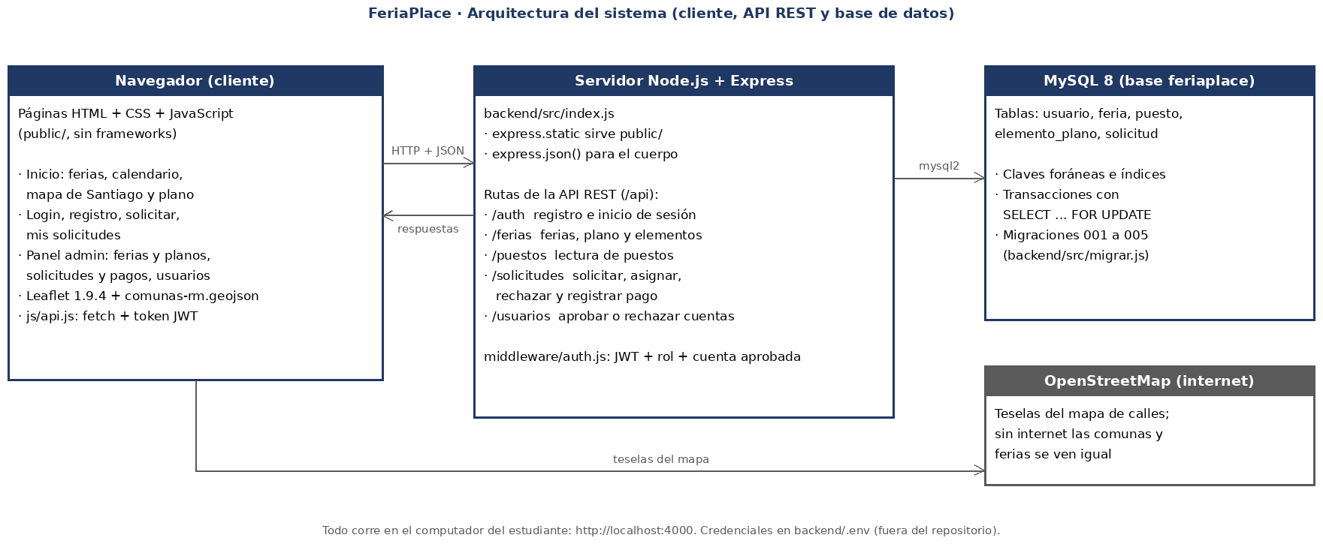
07
ARQUITECTURA
Cliente web, API REST y base de datos MySQL
El mismo servidor Express entrega las páginas y la API en /api. Cada ruta revisa el token, el rol y que la cuenta esté aprobada.
FERIAPLACE · BASTIAN REYES · APT 2026
Arquitectura

Slide 8
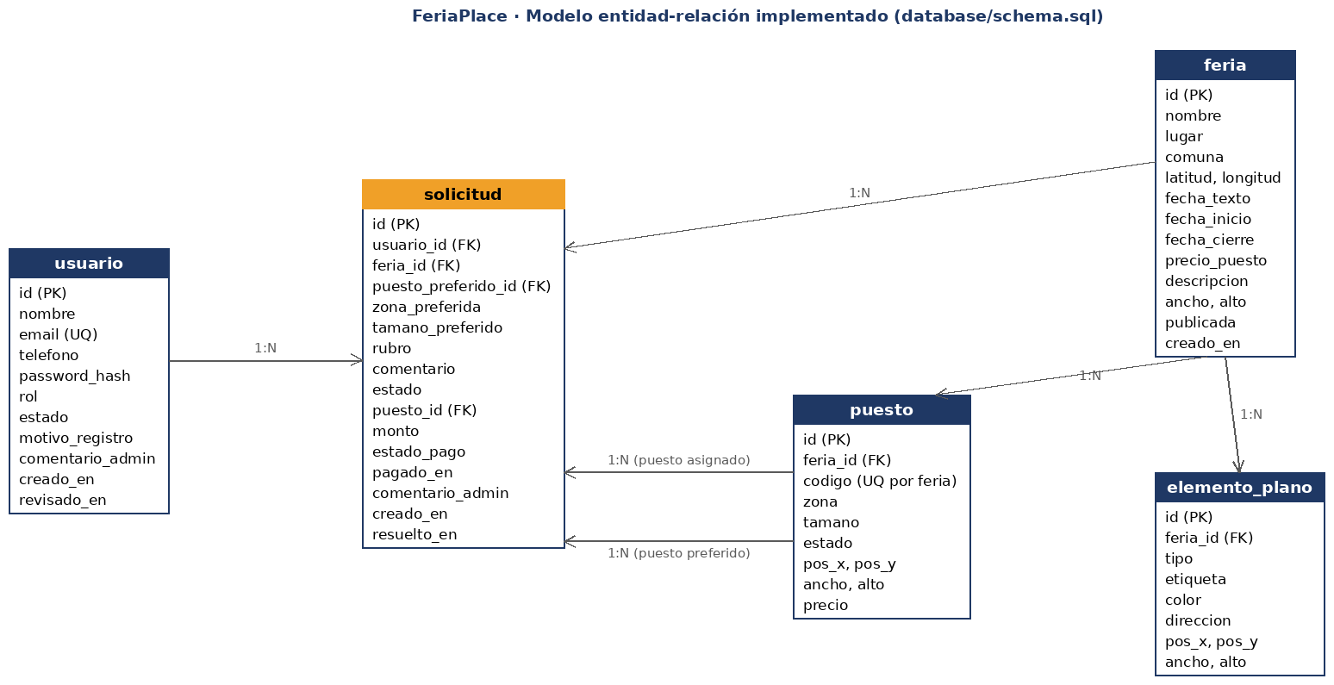
08
MODELO DE DATOS
Modelo entidad-relación implementado
Cambió respecto del modelo de la Fase 1: se pasó a ferias de temporada y se quitaron las tablas de sector, pago e historial (detalle en el informe 2.4).
FERIAPLACE · BASTIAN REYES · APT 2026
Modelo ER

Slide 9
09
CASO DE USO CU-01
Una comerciante consigue su puesto en la feria navideña
01
02
03
Ingreso
Procesamiento
Salida
Carolina Muñoz pide su cuenta con lo que vende. Ya aprobada, solicita un puesto y marca el A3 como preferido.
El administrador aprueba la cuenta y asigna el puesto. La asignación usa una transacción que bloquea el puesto (SELECT … FOR UPDATE), así no se entrega dos veces.
El puesto A3 queda ocupado en el plano público, con $150.000 a pagar. Al marcarlo pagado, se ve en "Pagos de puestos", en "Mis solicitudes" y en el reporte de ocupación.
Tablas que cambian: usuario (estado), solicitud (estado, puesto, monto, estado_pago) y puesto (estado).
FERIAPLACE · BASTIAN REYES · APT 2026
Caso de uso

Slide 10
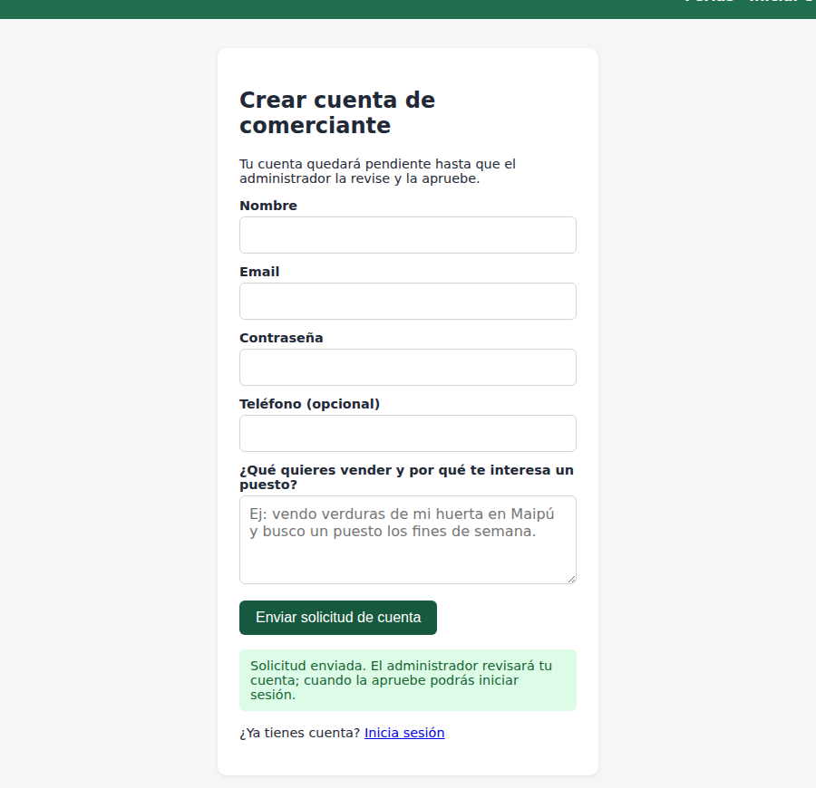
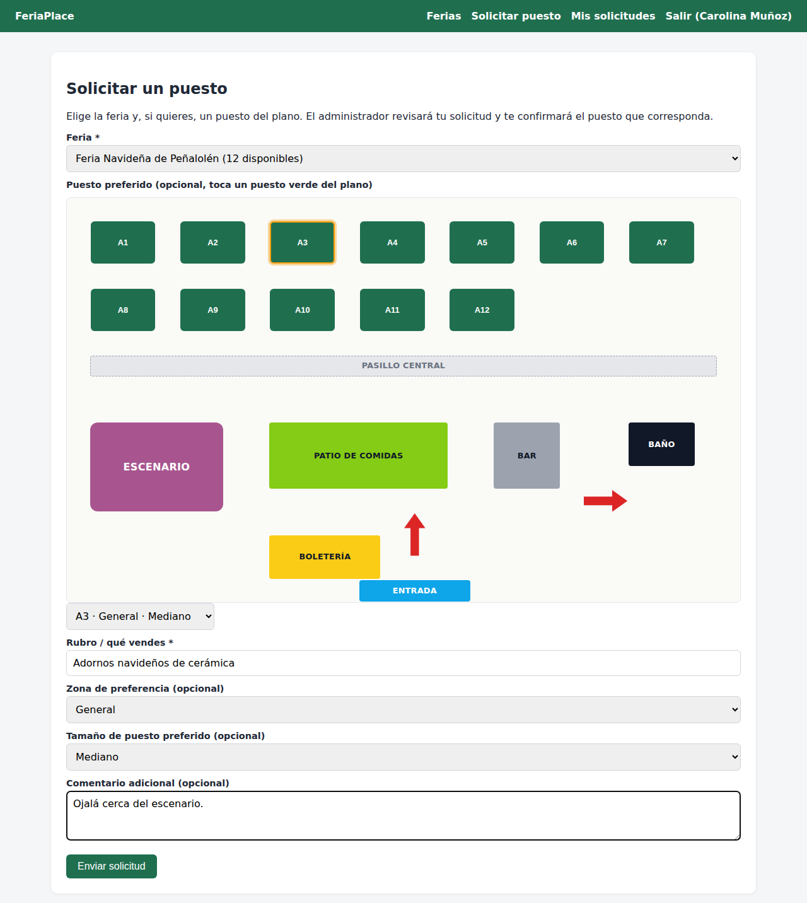
10
CASO DE USO · INGRESO
La comerciante pide su cuenta y un puesto
Registro: queda pendiente de aprobación
Solicitud: elige feria, puesto preferido y rubro
FERIAPLACE · BASTIAN REYES · APT 2026
Ingreso

Slide 11
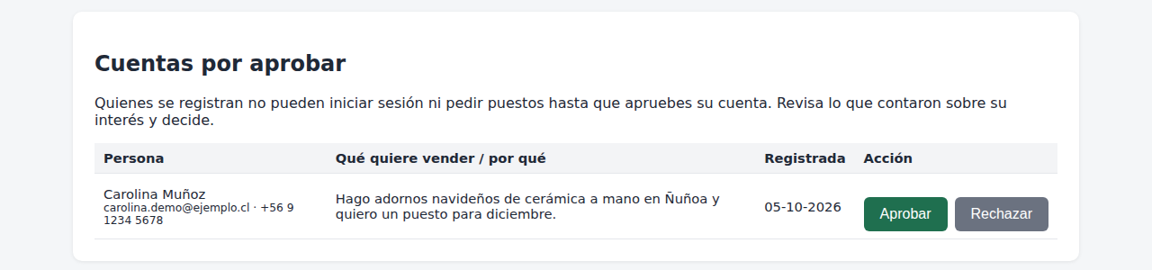
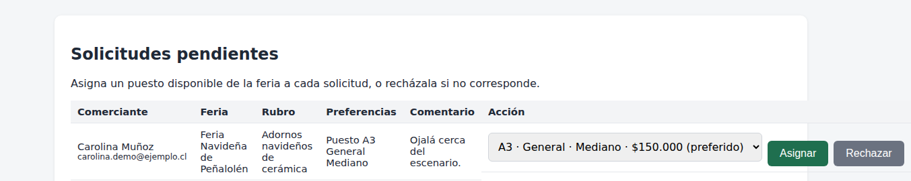
11
CASO DE USO · PROCESAMIENTO
El administrador aprueba y asigna el puesto
Aprobación de la cuenta
Asignación del puesto A3 (transacción con bloqueo del puesto)
FERIAPLACE · BASTIAN REYES · APT 2026
Procesamiento

Slide 12
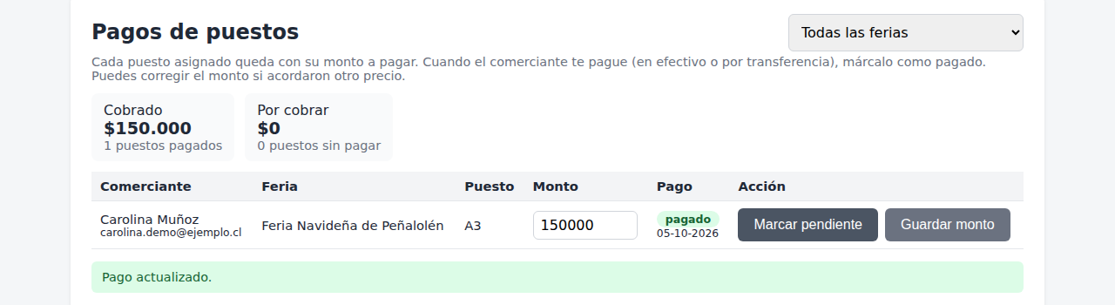
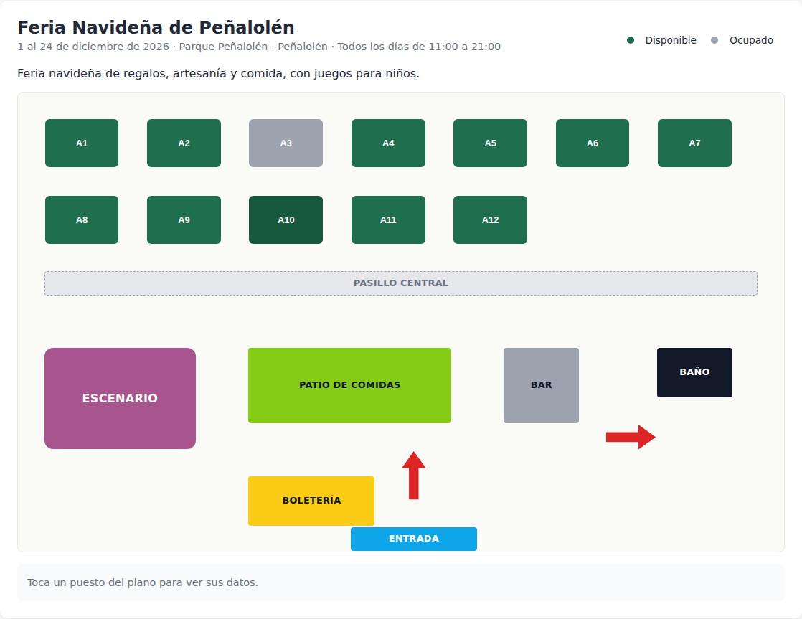
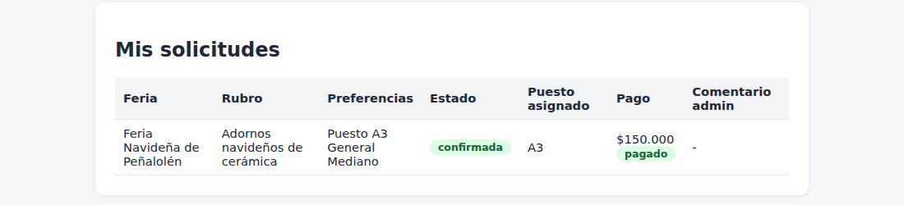
12
CASO DE USO · SALIDA
El puesto queda ocupado y el pago registrado
Pagos de puestos: $150.000 cobrado
Plano público: A3 en gris (ocupado)
Mis solicitudes: confirmada y pagado
FERIAPLACE · BASTIAN REYES · APT 2026
Salida

Slide 13
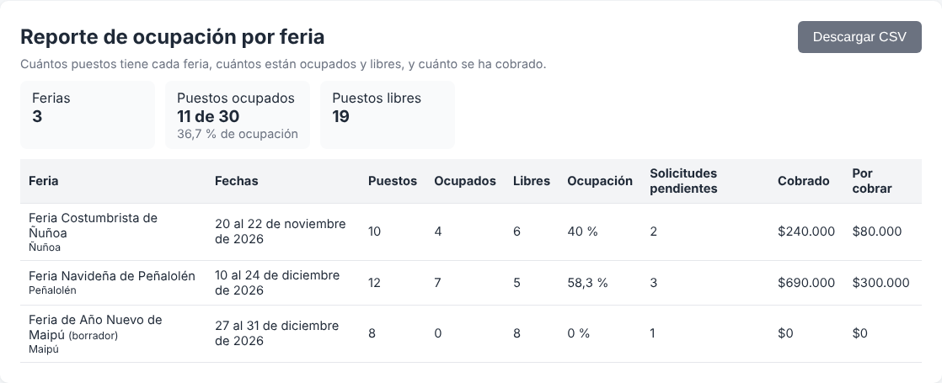
13
REPORTE DE OCUPACIÓN
Ocupación y cobros por feria, descargable en CSV
Cómo se calcula
Una consulta cuenta los puestos de cada feria (totales, ocupados y libres).
Otra suma las solicitudes y los montos: cobrado y por cobrar.
El botón Descargar CSV entrega el mismo reporte para Excel.
Captura con datos de prueba
FERIAPLACE · BASTIAN REYES · APT 2026
Reporte

Slide 14
14
ETAPAS DEL PROYECTO
Dónde va el proyecto en la Semana 10
S1 – S2
Levantamiento y propuesta de solución
Terminado
S3 – S4
Diseño y validación del modelo entidad-relación
Terminado
S5
Definición de arquitectura del sistema
Terminado
S6 – S11
Desarrollo de módulos funcionales
9 de 10 listas
S9 – S13
Implementación de consultas SQL
Reporte listo
S14 – S16
Pruebas integrales y corrección de errores
Por hacer
S17 – S18
Documentación final e informe
Por hacer
Metodología: ágil incremental basada en Scrum adaptado, con una ficha de avance por iteración (Fichas 01 a 04).
FERIAPLACE · BASTIAN REYES · APT 2026
Etapas

Slide 15
15
PRÓXIMOS PASOS
Plan para la Fase 3 (Semanas 13 a 18)
01
02
Pruebas
Avisos
Pruebas automatizadas de la API: aprobación de cuentas, asignación simultánea del mismo puesto y rechazo.
Aviso al comerciante cuando su solicitud se confirma o se rechaza.
03
04
Instalación
Cierre
Probar la guía "Instalar desde cero" en otro computador y llevar un respaldo de la base a cada demostración.
Documentación final, informe y presentación de la Semana 16.
FERIAPLACE · BASTIAN REYES · APT 2026
Próximos pasos

Slide 16
PREGUNTAS
Gracias por
su atención.
Bastian Reyes · Ingeniería en Informática · Sede Maipú
CORREO
bastian.reyes@duocuc.cl
REPOSITORIO
github.com/bastian380/eriaplace-fase1

